Slide 1
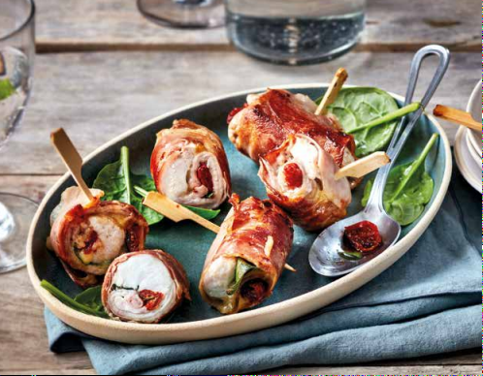

Consommation de viande de lapin en France : un marché en mutation
Crédit Photo – CLIPP - LapinRemarquable
20èmes Journées de la Recherche Cunicole – Chantepie les 14 et 15 mai 2025
Mohamed BOUZIDI

Slide 2
Méthodologie et périmètre d’analyse
Sources de données
Agreste : production nationale de lapin
FAO : production mondiale
Douanes : importations et exportations
Kantar Worldpanel (pour FAM) : panel de 20 000 foyers — consommation à domicile (GMS, hard-discount, proximité, circuits spécialisés, e-commerce) + type de produits et profils des consommateurs
Méthodologie
Consommation apparente = Production + Import – Export
Consommation hors domicile estimée = Apparente – À domicile (Kantar)
Indicateurs analysés (Kantar)
Volumes d’achats, Prix moyen, Taux de pénétration (foyers acheteurs / total), Indice de consommation (poids conso catégorie vs population),
Limites
Consommation par bilan vs consommation réelle + estimation circuits
Faible taille de la filière → biais possibles
Déréférencement dans certaines enseignes
Variabilité annuelle du taux de couverture (représentativité du panel)

Slide 3
Contexte mondial : le pic en 2014
Part de production
Chine : 40%
UE : 16%
FR : 3% (mais 16% du commerce mondial)
Hausse continue de la production depuis les années 1970 (modernisation, rationalisation)
Pic mondial en 2014 (UE : 2002), puis fort recul en Chine (mise aux normes sanitaires + baisse consommation)
Production stable hors Chine et UE : <1 % échangé à l’international : marché peu mondialisé
Consommation en baisse dans la plupart des pays, due à :
  Non-renouvellement générationnel
  Image « animal de compagnie »
  Prix élevé (vs volaille/porc)
  Faible ancrage culinaire
  Faible présence en RHD
Source : Itavi d’après FAO, Eurostat

Slide 4




Quelle évolution de la Production et de la consommation en France ?
Evolution de la consommation apparente et de la production de la viande de lapin
Baisse de consommation par bilan de 49% en 10 ans (-46% en production) → 20% des foyers en consomment
Parmi les facteurs de baisse :
Les foyers n’y pensent pas (passage vers achat plaisir ?)
Structuration des achats → progression des achats sur liste de course (plus d’impact sur le lapin)
Moindre visibilité en rayon : la baisse des mises en avant en magasin réduit les achats d’impulsion, pourtant déterminants pour ce type de produit (27% des foyers consommateurs achètent le lapin une seule fois/an)
Source : Itavi d’après SSP et douanes
Facteurs sociétaux :
Changement mode de vie et habitude
Sensibilité BEA
Image animal de compagnie
Facteurs produit :
Visibilité produit en GMS
Perception goût
Positionnement prix
Format moins attractifs (taille de portion, lapin entier, tête..)
Facteurs générationnels :
Mode de vie nomade : peu de présence à domicile, moins de cuisine,
Changement habitude alimentaire (snacking…) + praticité et rapidité

Slide 5
La déconsommation ne se limite pas à la viande de lapin
Evolution des achats des ménages en volume par type de viande entre 2020 et 2024
Attention : comparaison avec une année exceptionnelle (2020 – confinement)
La baisse de la consommation de lapin plus importante en GMS qu’en RHD
Achats des ménages en 2024 : 13 200 tonnes → -33 % depuis 2020, les viandes ovines, de pintade et de canard chair sont également touchées
Prix élevés et formats peu favorables à l’acte d’achat : un coût par portion élevé (1,90 € contre 1,22 € pour le poulet)
Formats entiers ou demi-pièces, qui ne favorisent plus la consommation, notamment dans les petits foyers — une situation comparable à celle de l’agneau (gigot, prix élevé).
Source : Itavi d’après Kantar pour FranceAgriMer

Slide 6
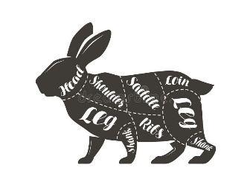
Une adaptation vers plus de découpes et de produits élaborés
Répartition des achats de viande de lapin par type de produit 2020-2024
Recul des lapins entiers
Offre de découpes (râbles, gigolettes, élaborés) qui évolue mais lentement
Portions plus petites et achats plus fréquents
La baisse touche davantage les ré-acheteurs (73% des achats en 2024 vs 79% en 2020)
Diversification nécessaire pour séduire les jeunes : attentes en praticité, formats adaptés et recettes modernes (snacking, plats préparés, BBQ…)
Source : Itavi d’après Kantar pour FranceAgriMer

Slide 7

Un niveau de consommation identique sauf pour les foyers modestes
Indice de consommation de viande de lapin par classe de revenus (2020-2024)
Foyers Modestes :
  Sous-consommation de viande de lapin.
  Sensibilité accrue au prix, privilégient les viandes plus accessibles.
  Moindre accessibilité de l'offre dans les circuits de hard discount et de déstockage fréquentés par les foyers modestes.
Positionnement du lapin comme une viande "plaisir", consommée occasionnellement
Source : Itavi d’après Kantar pour FranceAgriMer

Slide 8
Une surconsommation qui s’accentue chez les seniors
Indice de consommation de viande de lapin par classe d’âge (2020-2024)
Sur-consommation des séniors :
  >50 ans : Représentent 81 % des achats de lapin (volume) en 2024. un profil similaire à l’agneau, contre 46 % pour la volaille.
  Surconsommation nette par rapport à la moyenne de la population.
  Attachement aux habitudes alimentaires traditionnelles et aux produits de qualité.
Source : Itavi d’après Kantar pour FranceAgriMer

Slide 9

Conclusion et perspectives
Baisse de Consommation : Vieillissement des acheteurs, renouvellement trop lent.
Visibilité en Recul : Baisse de mise en avant, déréférencement, offre occasionnelle, linéaires réduits.
Offre Évolutive : Portions adaptées = moins de pertes + de praticité… mais aussi moins de volumes (vs UC).
Filière Résiliente : Cap maintenu malgré VHD, Covid et inflation.
Nouveaux Relais : Praticité, petits formats, snacking, hors domicile, circuits alternatifs → recruter des nouveaux réacheteurs fidèles et développer les achats occasionnels
Défis Structurants : Reconquête des jeunes, innovation produit, marketing ciblé.

Slide 10
Merci de votre attention.
Questions ?
Retrouvez nos analyses et publications sur :
www.itavi.asso.fr
Contact : bouzidi@itavi.asso.fr

